Slide 1
Σύγχρονη Ελληνική Κοινωνία
Μαρία Βεργέτη Καθηγήτρια Κοινωνιολογίας Π.Τ.Δ.Ε. Δ.Π.Θ

Slide 2
Περιεχόμενα
01
Το μοντέλο των 5 σταδίων για εργαστήρια βιωματικής μάθησης
02
Βιωματικό εργαστήριο με θέμα το bullying
03
Ανάθεση έργου

Slide 3
Το μοντέλο των 5 σταδίων για εργαστήρια βιωματικής μάθησης
1

Slide 4
Το μοντέλο 5 σταδίων (Βεργέτη, 2019)
Α΄ φάση: Γνωριμία ομάδας, διερεύνηση ενδιαφερόντων.
Β΄ φάση: Προσέγγιση εννοιών.
Γ΄ φάση: Αναζήτηση στοιχείων με ομαδοσυνεργατικό τρόπο.
Δ΄ φάση: Εμπέδωση και εφαρμογή της νέας γνώσης: δραστηριότητες εμπέδωσης, παρουσίαση υλικού από τους εκπαιδευόμενους.
Ε΄ φάση: Δράσεις αξιολόγησης του εργαστηρίου από τους ίδιους τους εκπαιδευόμενους, αξιολόγηση της διαδικασίας από τον εκπαιδευτή.

Slide 5
Βιωματικό Εργαστήριο
2

Slide 6
Σκοπός του εργαστηρίου
Η κατανόηση του φαινομένου του εκφοβισμού
Η αντίληψη των συναισθημάτων που δημιουργεί ο εκφοβισμός σε όσους/ες τον βιώνουν
Η αντιμετώπιση των διαφόρων τύπων εκφοβισμού

Slide 7
Προσδοκώμενα αποτελέσματα
Μετά το πέρας του εργαστηρίου οι εκπαιδευόμενοι θα είναι σε θέση να:
Να γνωρίζουν τις μορφές εκφοβισμού
Να γνωρίζουν τρόπους αντιμετώπισης του εκφοβισμού
Να αντιλαμβάνονται τις πιθανές επιπτώσεις που μπορεί να επιφέρει η εκφοβιστική συμπεριφορά στους συνανθρώπους
Να επιδεικνύουν ενσυναίσθηση για τους συνανθρώπους

Slide 8
Βιωματικό Εργαστήριο
Το θέμα του εργαστηρίου είναι ο εκφοβισμός σε σχολικό περιβάλλον
Το βιωματικό εργαστήριο που παρουσιάζεται στη συνέχεια απευθύνεται σε παιδιά ηλικίας δημοτικού.
Η ομάδα των συμμετεχόντων μπορεί να είναι από 16-24 άτομα.
Ο εκτιμώμενος χρόνος για την ολοκλήρωσή του είναι 2 διδακτικές ώρες (90΄)
Υλικά: τραπέζι, καρέκλες, χαρτί, μολύβι, Η/Υ, κόλλα, μπογιές, πίνακας, μαρκαδόρος, χαρτόνι μπλε, χαρτόνι γκρι, καρτελάκια από χαρτόνι, προβολέας

Slide 9
Βιωματικό εργαστήριο
ΤΑΞΗ: ….ΔΗΜΟΤΙΚΟΥ
ΑΡ. ΜΑΘΗΤΩΝ: 16-24 (αγόρια & κορίτσια)
ΔΙΑΤΑΞΗ: σε κύκλο/σε ομάδες
ΔΙΑΡΚΕΙΑ: 90΄
Υλικά: τραπέζι, καρέκλες, χαρτί, μολύβι, Η/Υ, κόλλα, μπογιές, πίνακας, μαρκαδόρος, χαρτόνι μπλε, χαρτόνι γκρι, καρτελάκια από χαρτόνι, εικόνα, προβολέας
ΜΕΘΟΔΟΛΟΓΙA: ΕΡΓΑΣΤΗΡΙΟ ΒΙΩΜΑΤΙΚΗΣ ΜΑΘΗΣΗΣ
Α/Α | ΣΤΑΔΙΑ | ΧΡΟΝΟΣ | ΚΟΙΝΩΝΙΚΗ ΜΟΡΦΗ | ΥΛΙΚΑ
1 | Γνωριμία ομάδας | 10΄ | ολομέλεια | κάρτα εισόδου
2 | Προσέγγιση εννοιών | 10΄ | ολομέλεια | πίνακας-μαρκαδόρος, Η/Υ ή προβολέας
3 | Αναζήτηση στοιχείων | 20΄ | ομάδες | μολύβι-χαρτί
4 | Εμπέδωση και εφαρμογή της νέας γνώσης | 10΄ | ομάδες | τραπέζι, καρέκλες
 |  | 15΄ | ολομέλεια | χαρτόνι μπλε, καρτελάκια, μαρκαδόροι
 |  | 15΄ | ομάδες | χαρτόνια γκρι, μαρκαδόροι
5 | Δράσεις αξιολόγησης | 10΄ | ατομική έκφραση | κάρτα εξόδου

Slide 10
Α΄ φάση: Γνωριμία ομάδας, διερεύνηση ενδιαφερόντων
Ο χώρος διαμορφώνεται κατάλληλα. Σε εσωτερικό χώρο ιδανικά να μπορούν να έχουν όλοι οπτική επαφή με όλους. Σε εξωτερικό χώρο σε κύκλο.
Στον κύκλο διανέμεται στους εκπαιδευόμενους η «κάρτα εισόδου». Στην κάρτα πρέπει να γράψουν το όνομά τους και κάτι χαρακτηριστικό για τον εαυτό τους.
Όλοι παρουσιάζουν τον εαυτό τους με λίγα λόγια κρατώντας την κάρτα ώστε να την βλέπουν οι υπόλοιποι.
Δημιουργία κατά το δυνατόν ευχάριστου κλίματος.

Slide 11
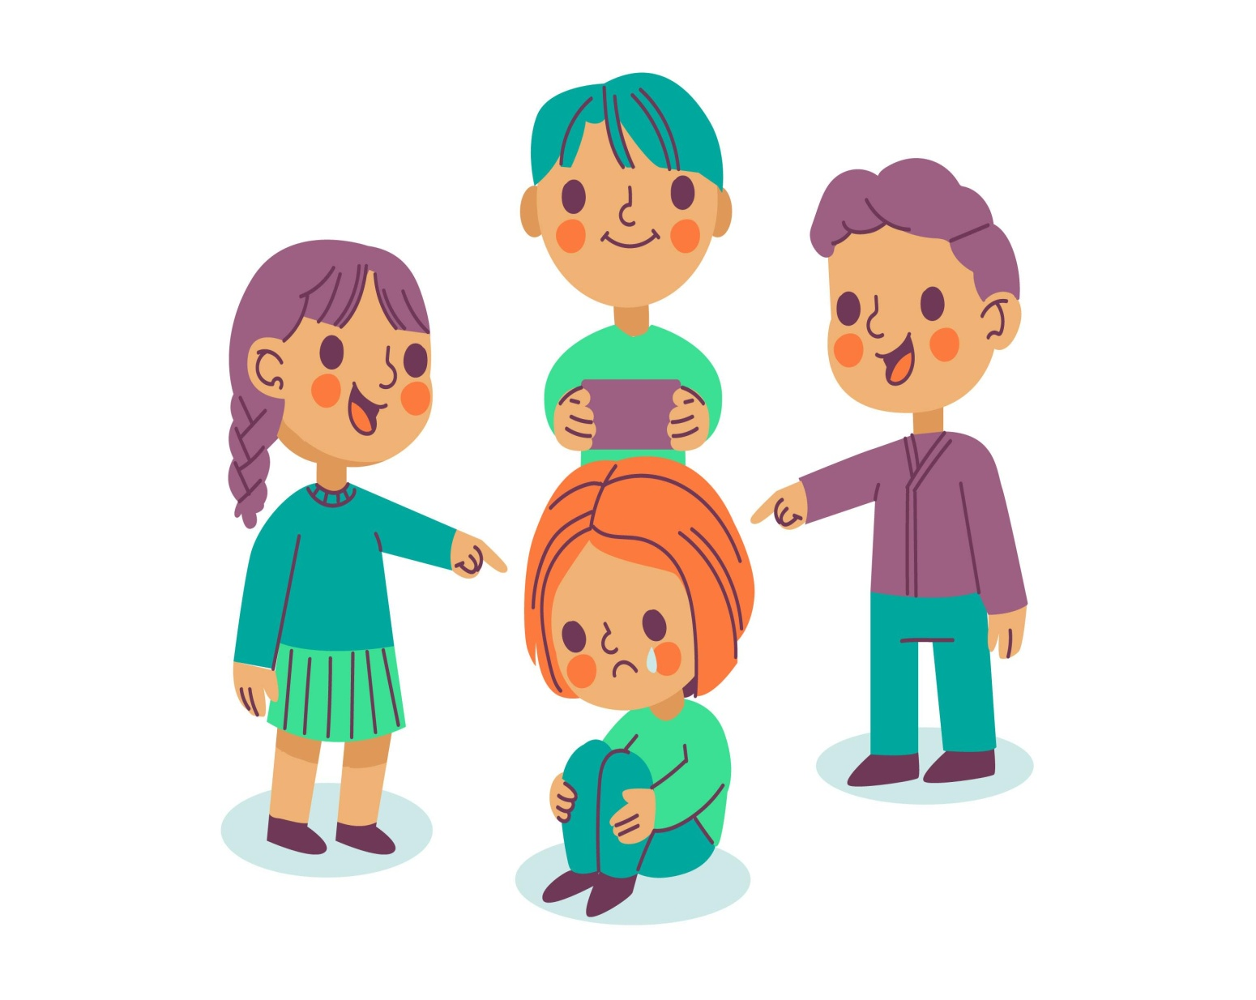
Α΄ φάση: Γνωριμία ομάδας, διερεύνηση ενδιαφερόντων
Ο εκπαιδευτικός παρουσιάζει με το προβολικό μηχάνημα ή τον υπολογιστή μια εικόνα στους μαθητές και αφήνει να μαντέψουν οι ίδιοι οι το θέμα με το οποίο θα ασχοληθούν.
Το θέμα του εργαστηρίου είναι ο εκφοβισμός.
Πηγή: https://www.freepik.com/

Slide 12
Α΄ φάση: Γνωριμία ομάδας, διερεύνηση ενδιαφερόντων
Το σκίτσο/εικόνα αποτελεί την αφόρμηση και εισάγει στο θέμα του βιωματικού εργαστηρίου.
Στη συνέχεια ο εκπαιδευτής επεξηγεί το σκίτσο:
«Στην εικόνα βλέπουμε παιδιά, αγόρια και κορίτσια. Κάποια από αυτά στέκονται όρθια και περικυκλώνουν ένα παιδί που κάθεται κατάχαμα. Δύο από τα παιδιά που στέκονται δείχνουν με το δάχτυλο το περικυκλωμένο παιδί και γελούν, ενώ άλλο ένα από αυτά κρατά στο χέρι του μια ηλεκτρονική συσκευή. Το παιδί που κάθεται κάτω είναι μαζεμένο και κλαίει».
Πηγή: https://www.freepik.com/

Slide 13
Β΄ φάση: Προσέγγιση εννοιών
Ο εκπαιδευτής ρωτάει τους εκπαιδευόμενους:
Μπορείτε να περιγράψετε τι μπορεί να συμβαίνει στην εικόνα που βλέπετε;
Ποια νομίζετε ότι είναι η σχέση των παιδιών μεταξύ τους;
Τι νομίζετε ότι κάνουν τα παιδιά που δείχνουν με το δάχτυλο;
Τι νομίζετε ότι κάνει το παιδί που κρατάει την ηλεκτρονική συσκευή;
Ποια είναι η σημασία του γεγονότος ότι τα τρία παιδιά απεικονίζονται όρθια;
Τι φανερώνει η στάση σώματος του κοριτσιού που βρίσκεται περικυκλωμένο;
Πώς πιστεύετε ότι νιώθει το κορίτσι που κάθεται κάτω;
Τι συναισθήματα δημιουργεί σε σας η εικόνα;

Slide 14
Β΄ φάση: Προσέγγιση εννοιών
Οι απαντήσεις συλλέγονται με την τεχνική του brainstorming και καταγράφονται.
Χρήσιμα στη διαδικασία αυτή μπορεί να είναι δωρεάν διαδικτυακά εργαλεία δημιουργίας εννοιολογικών χαρτών (mind maps).
Αφού παρουσιαστεί ο εννοιολογικός χάρτης με τις απαντήσεις, ο εκπαιδευτής ζητά να δημιουργηθούν ομάδες εκπαιδευόμενων.
εκφοβισμός

Slide 15
Γ΄ φάση: Αναζήτηση στοιχείων με ομαδοσυνεργατικό τρόπο
Αφού οι εκπαιδευόμενοι χωρίστηκαν σε ομάδες, τους ανατίθεται:
1^{η} ομάδα: Να ετοιμάσουν ερωτήσεις που θα ήθελαν να κάνουν σε κάποιον/α που έχει υποστεί εκφοβισμό
2^{η} ομάδα: Να περιγράψουν πότε θεωρούν μια συμπεριφορά εκφοβιστική και να καταγράψουν τα είδη του εκφοβισμού που γνωρίζουν
3^{η} ομάδα: Να σκεφτούν και να καταγράψουν τρόπους αντίδρασης και αντιμετώπισης σε φαινόμενα εκφοβισμού

Slide 16
Δ΄ φάση: Εμπέδωση και εφαρμογή της νέας γνώσης
Για την εμπέδωση της νέας γνώσης και την εφαρμογή της, επιλέγονται για αυτή τη φάση τρεις βιωματικές δράσεις.
Αναπαράσταση συνέντευξης
Η 1η ομάδα παίρνει συνέντευξη σύμφωνα με τις ερωτήσεις που σημείωσε από την 2η και την 3η ομάδα, οι οποίες δίνουν απαντήσεις ανάλογα με τα στοιχεία που συγκέντρωσαν και τις γνώσεις που έχουν.

Slide 17
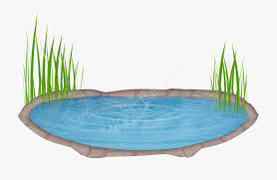
Δ΄ φάση: Εμπέδωση και εφαρμογή της νέας γνώσης
Λίμνη συναισθημάτων
Σε αυτή τη δραστηριότητα συμμετέχουν όλοι οι εκπαιδευόμενοι. Ο/η εκπαιδευτής/τρια τοποθετεί ένα μεγάλο μπλε χαρτόνι στο κέντρο και όλοι πρέπει να γράψουν σε ένα καρτελάκι τα συναισθήματα που νιώθει κάποιος/α που δέχεται οποιοδήποτε είδος εκφοβισμού και να τα τοποθετήσουν/κολήσουν μέσα στη λίμνη.
Ακολουθεί συζήτηση

Slide 18
Δ΄ φάση: Εμπέδωση και εφαρμογή της νέας γνώσης
Ασπίδα προστασίας
Σε αυτή τη δραστηριότητα συμμετέχουν οι εκπαιδευόμενοι χωρισμένοι στις αρχικές ομάδες. Ο/η εκπαιδευτής/τρια δίνει μια ασπίδα σε κάθε ομάδα (μεγάλο γκρι χαρτόνι σε σχήμα ασπίδας) πάνω στην οποία κάθε ομάδα θα πρέπει να γράψει τρόπους αντιμετώπισης και διαχείρισης φαινομένων εκφοβισμού.
Ακολουθεί συζήτηση

Slide 19
Ε΄ φάση: Δράσεις αξιολόγησης
Αξιολόγηση του βιωματικού εργαστηρίου από τους εκπαιδευόμενους
Στους συμμετέχοντες μοιράζεται η «κάρτα εξόδου».
Πρόκειται για ένα καρτελάκι αντίστοιχο με την «κάρτα εισόδου», στο οποίο καλούνται να γράψουν με λίγα λόγια, ακόμα και με μία λέξη, πώς ένιωσαν για το βιωματικό εργαστήριο στο οποίο συμμετείχαν.
Την κάρτα εξόδου μαζεύει ο εκπαιδευτής/τρια κατά τη λήξη του εργαστηρίου και ευχαριστεί τους συμμετέχοντες.

Slide 20
Ε΄ φάση: Δράσεις αξιολόγησης
Αξιολόγηση του βιωματικού εργαστηρίου από τον εκπαιδευτή
Ο/η εκπαιδευτής/τρια τηρεί σημειώσεις κατά τη διάρκεια εξέλιξης της μαθησιακής/βιωματικής διαδικασίας.
Η ανάλυση και αποτίμηση των παρατηρήσεων, θα οδηγήσει σε χρήσιμα συμπεράσματα τόσο για την επιτυχία του εργαστηρίου, όσο και για την πρόοδο των εκπαιδευόμενων.

Slide 21
3
Ανάθεση Έργου

Slide 22
Εργασία
Καλείστε να σχεδιάσετε ένα βιωματικό εργαστήριο ακολουθώντας τις 5 φάσεις, όπως σας παρουσιάστηκαν.
Το θέμα του εργαστηρίου θα πρέπει να είναι σχετικό με το bullying.
Προτείνεται το βιωματικό να απευθύνεται σε μαθητές πρωτοβάθμιας ή δευτεροβάθμιας (δημοτικό, γυμνάσιο, λύκειο)

Slide 23
Εργασία
Στην Α΄ φάση μπορούν να χρησιμοποιηθούν διάφορες τεχνικές, ώστε να γίνει η γνωριμία της ομάδας και να δημιουργηθεί ευχάριστο κλίμα.
Στη Β΄ φάση προσέγγισης εννοιών μπορεί να γίνει προσέγγιση των βασικότερων εννοιών του θέματος από τον εκπαιδευτή, ώστε να ενεργοποιηθούν τυχόν προϋπάρχουσες γνώσεις.
Στη Γ΄ φάση αναζήτησης στοιχείων ακολουθούνται ομαδοσυνεργατικοί τρόποι.
Στη Δ΄ φάση εφαρμογής της νέας γνώσης ακολουθούνται βιωματικοί τρόποι και τεχνικές εμπέδωσης.
Στην Ε΄ φάση της αξιολόγησης, αξιολογείται το εργαστήριο από τους εκπαιδευόμενους, η διαδικασία από τον εκπαιδευτή και μπορεί να αξιολογηθεί και το μαθησιακό αποτέλεσμα. Συντάσσεται το Συμβόλαιο Τάξης «Πώς φέρομαι» και «Πώς δεν φέρομαι», το οποίο αναρτάται στην τάξη.

Slide 24
Εργασία
Ενδεικτικά/προτεινόμενα θέματα σχεδιασμού βιωματικού εργαστηρίου:
Εκφοβισμός: το θύμα, ο/οι εκφοβιστής/ές, οι παρατηρητές
Κοινωνικός εκφοβισμός και ρατσισμός
Cyber bullying και τρόποι προστασίας
Λεκτικός εκφοβισμός-σωματική βία
Σχολικός εκφοβισμός και αντιμετώπιση
Ο/η συμμαθητής/τρια γίνεται θύμα bullying μπροστά στα μάτια μου
…

Slide 25
Καλή Επιτυχία!
Μαρία Βεργέτη Καθηγήτρια Κοινωνιολογίας Π.Τ.Δ.Ε. Δ.Π.Θ

